Slide 1
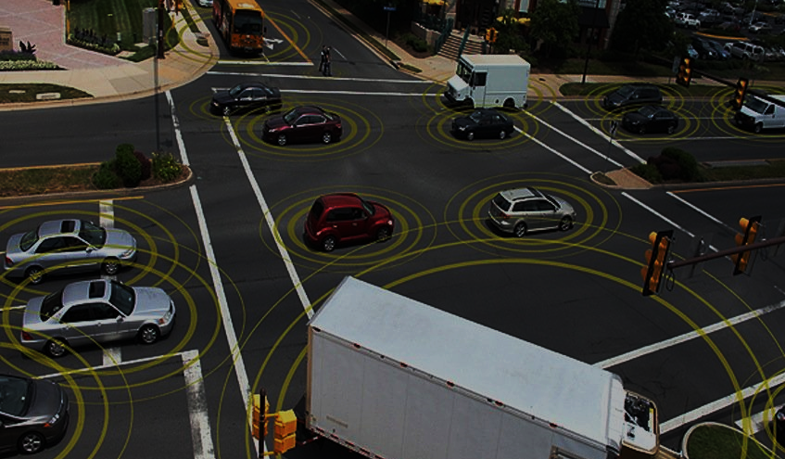
Tracce
Projeto de auditoria e rastreio de veículos oficiais

Slide 2
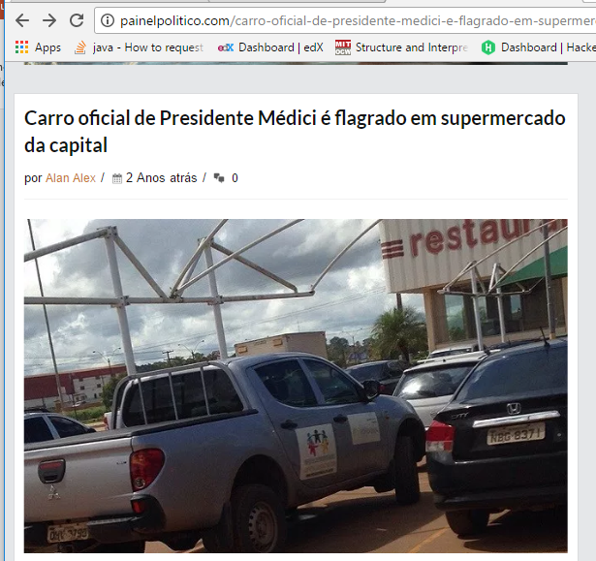
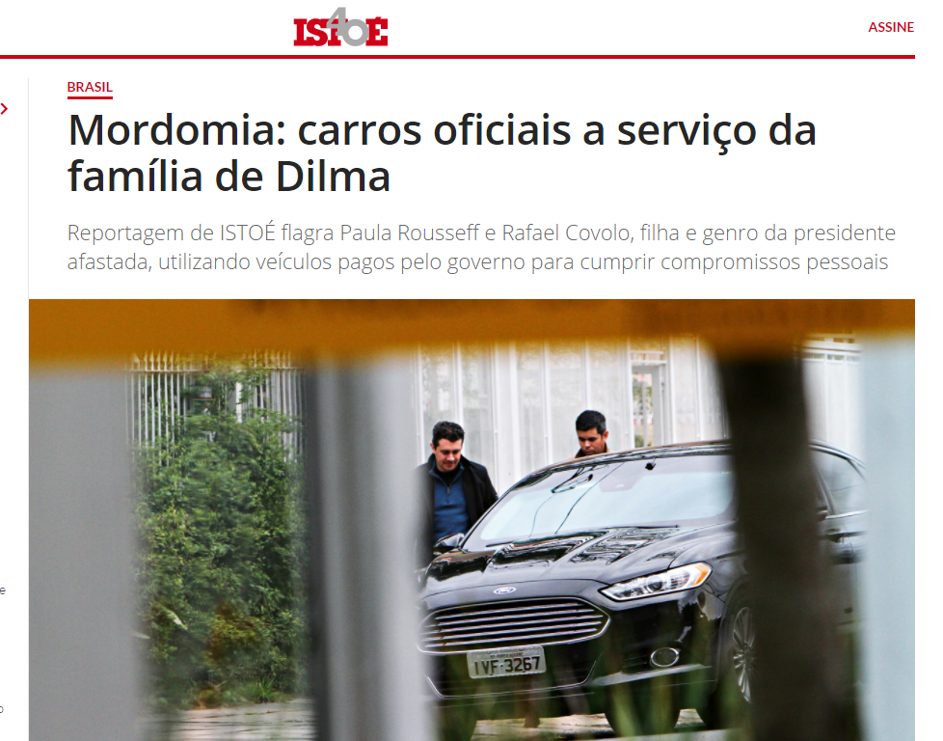
Faltam ferramentas para monitorar rotas públicas.

Slide 3

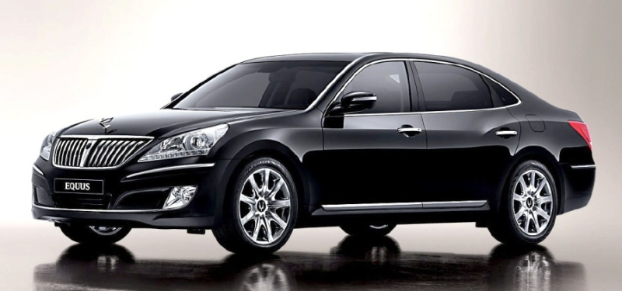

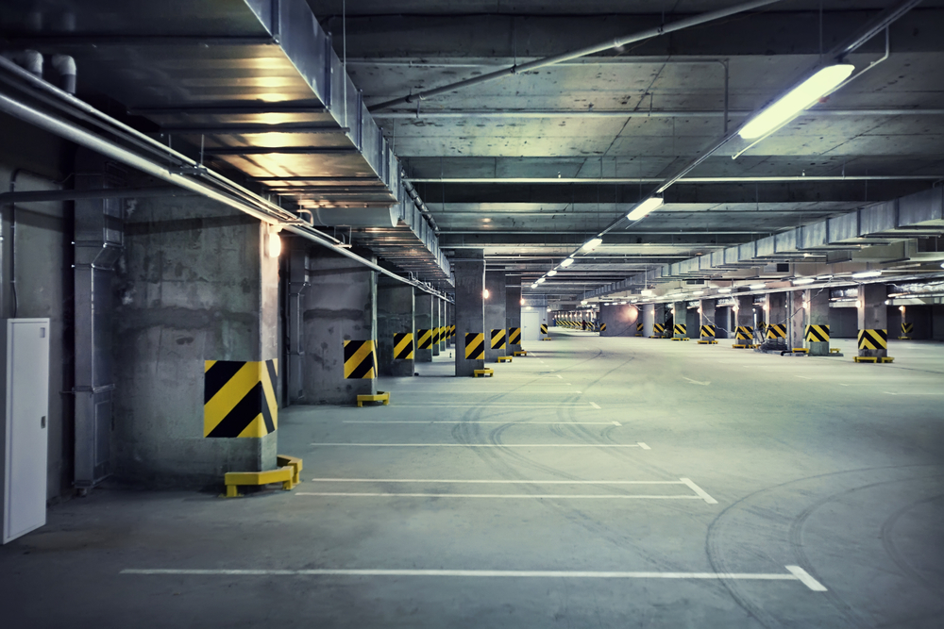

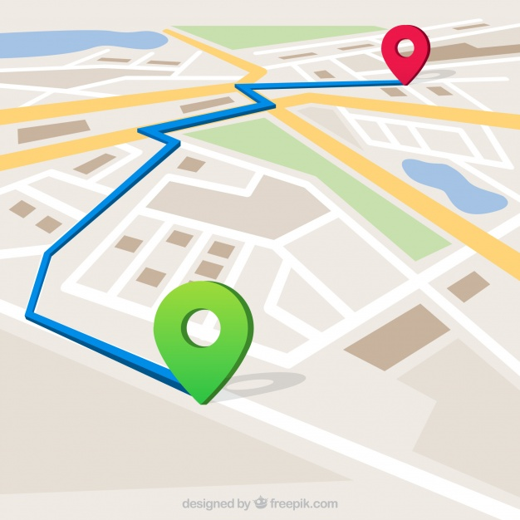
1
3
Veículo público
API Rest
2
Garagem
4
Rota em mapa free

Slide 4

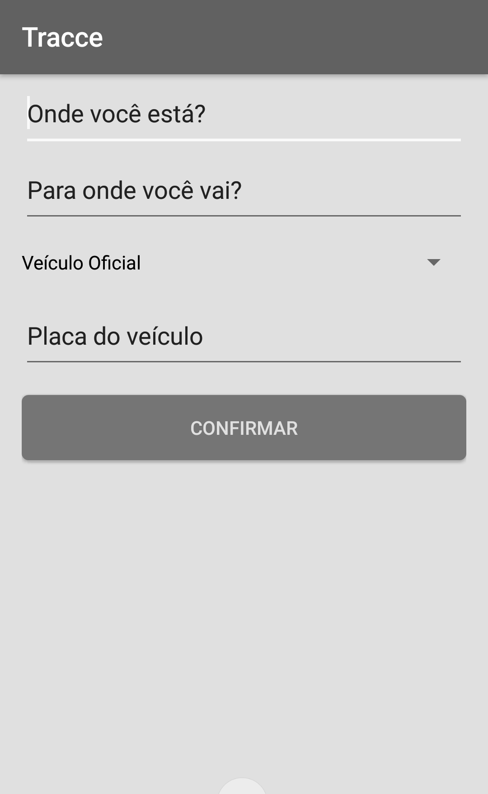
Principais vantagens
Não tem custos com Telecom
Redução de Custos
Eliminação de Mão de Obra

